Slide 1
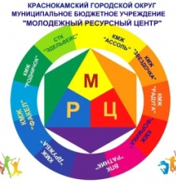
Муниципальное бюджетное учреждение «Молодежный ресурсный центр»
ПРОФИЛАКТИКА СОЦИАЛЬНО - НЕГАТИВНЫХ ЯВЛЕНИЙ В ПОДРОСТКОВО – МОЛОДЕЖНОЙ СРЕДЕ
Докладчик:
Светлана Геннадьевна Рукавишникова
Директор МБУ МРЦ
г. Краснокамск, 2020

Slide 2
Муниципальное бюджетное учреждение «Молодежный ресурсный центр»
Количество структурных подразделений: 10
Общее количество сотрудников: 34 чел.
Количество руководителей
кружков : 18 чел.
Количество организаторов: 16 чел

Slide 3
Основные направления профилактики социально-негативных направлений в подростково - молодежной среде
ормирование у подростков и молодежи
ценностного отношения к здоровому образу жизни.
вание у подростков и молодежи
- Организация отношения к здорово формирование у подросткопвв и молодежи
ценностного отношения к здоровому образу жизни.
му образу жизни.
- формирование у подростков и молодежи ценностного отношения в здоровому образу жизни;
- организация занятости подростков и молодежи;
- вовлечение подростков и молодых людей в творческую, интеллектуальную деятельность;
- внедрение превентивных обучающих программ – тренингов для подростков;
- создание добровольческого движения ;
- развитие информационного пространства
антинаркотические мотивационные акции, фестивали;
- реализация проектов

Slide 4
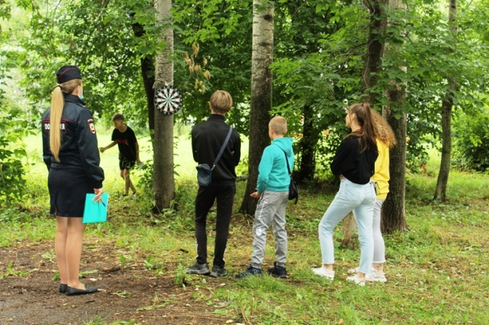
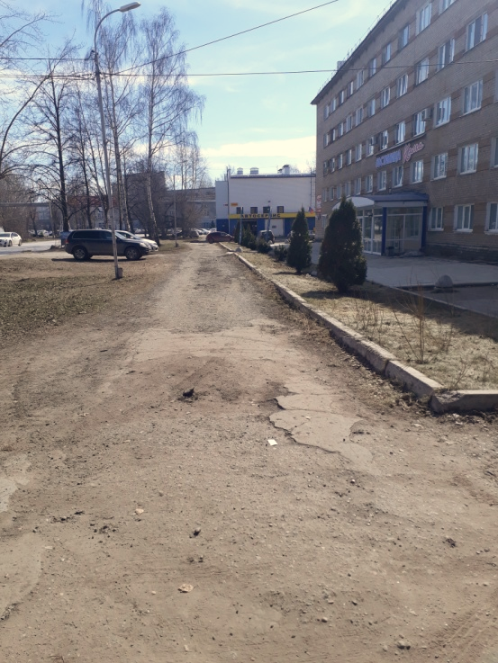
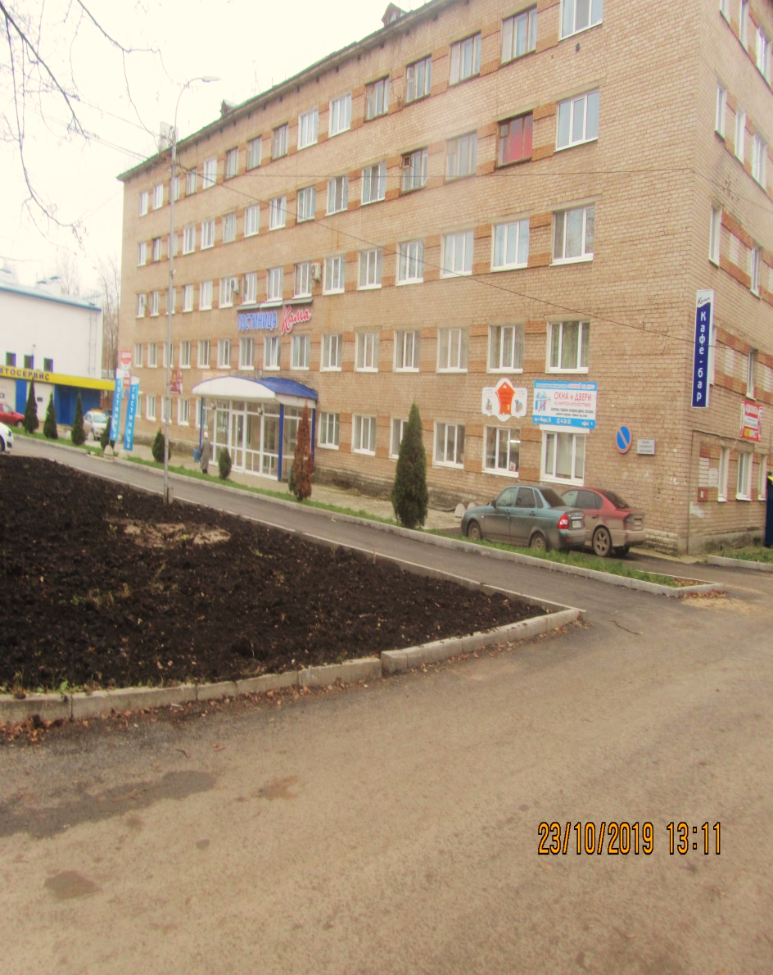
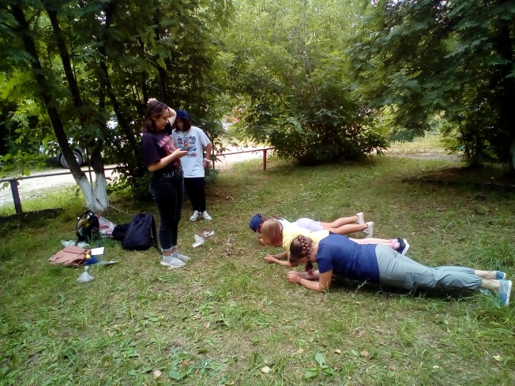
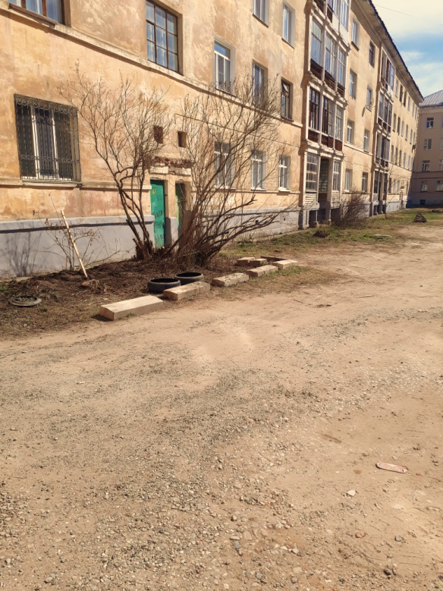
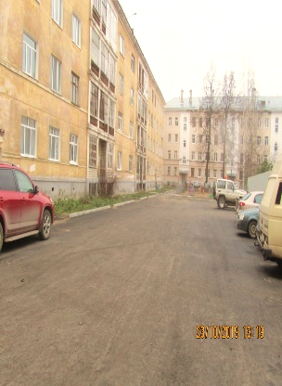
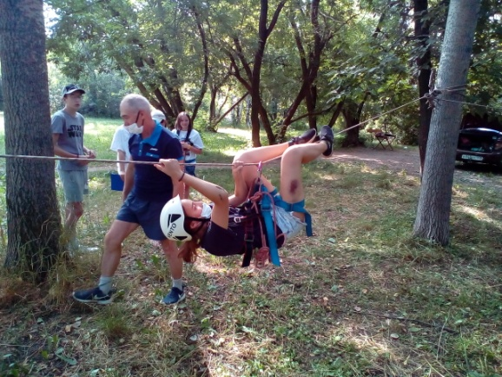
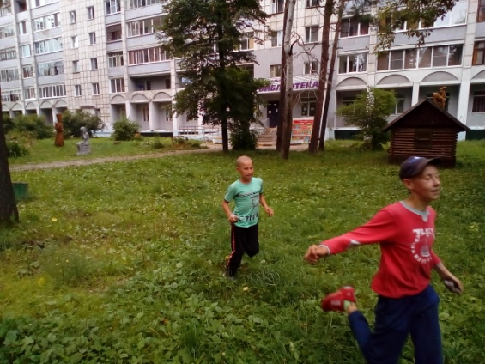
Формирование у подростков и молодежи ценностного отношения
в здоровому образу жизни
За 1 полугодие проведено:
- 20 спортивных мероприятий из них:12 онлайн и 8 офлайн
Общий охват 298 чел. (201 онлайн и 97 офлайн)
За 1 полугодие проведено 55 (патриотических) мероприятий из них: 35онлайн и 20 офлайн.
Общий охват 2741 чел. (2389 онлайн и 352 офлайн)
-
Значимые мероприятия:
«Молодежь за ЗОЖ»;
- Молодежная патриотическая акция «Десант Прикамья»;
- Экскурсия с военкомом в рамках Всероссийской акции «Диалоги на равных»

Slide 5
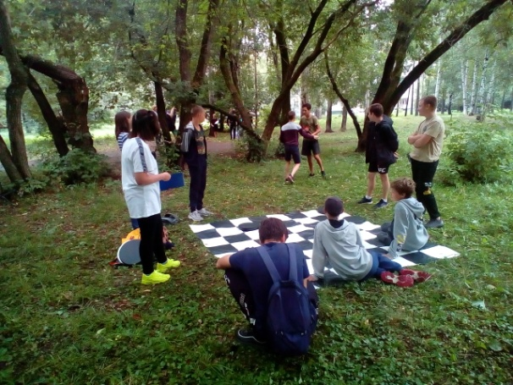
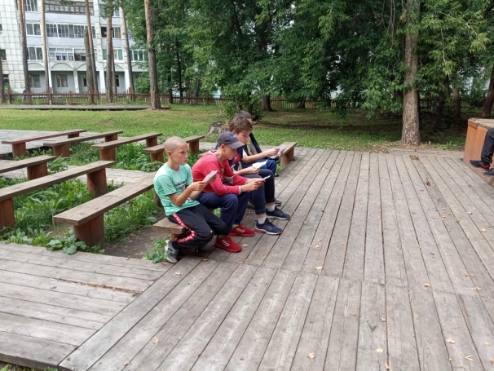
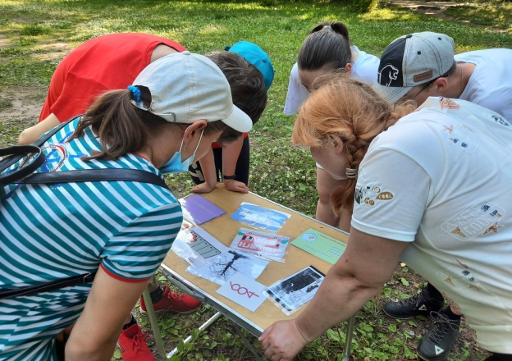
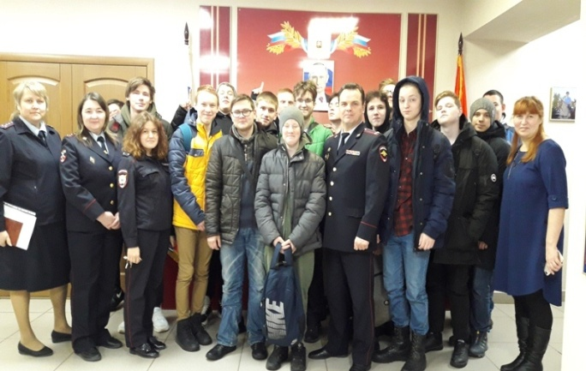
Внедрение в практику работы учреждения превентивных обучающих программ – тренингов для подростков и молодежи
-
За 1 полугодие проведено 3 мероприятия
Общий охват более 100 чел.
Значимые мероприятия:
Правовой тренинг «Подросток и закон» прошел на трех площадках:
- Отдел Министерства внутренних дел г. Краснокамска (целевая аудитория - учащиеся Западно-уральского техникума);
- МАОУ СОШ № 3 ( целевая аудитория - учащиеся 7х классов )
- МБУ «Ресурсный цент» (целевая аудитория - волонтерские отряды)

Slide 6
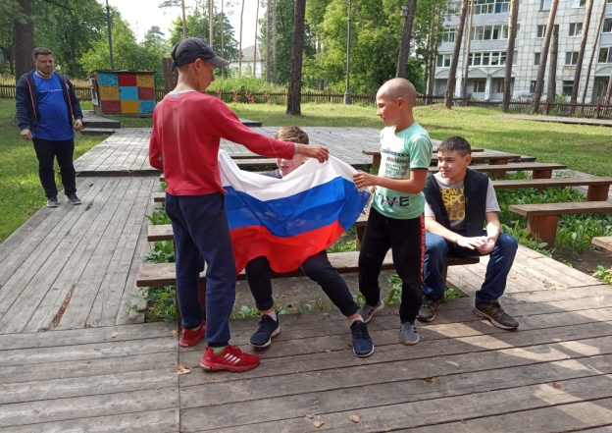
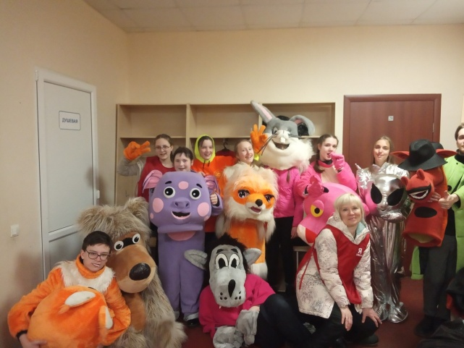
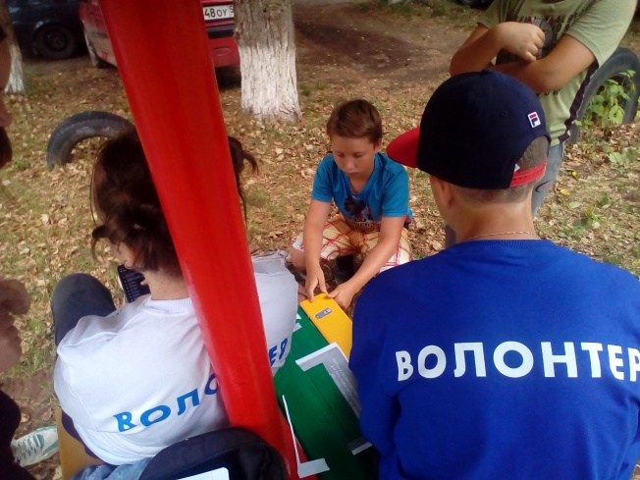
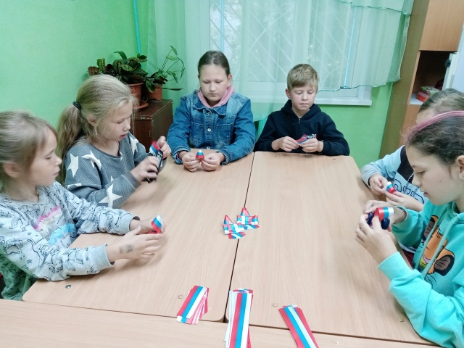
Создание добровольческого движения
За 1 полугодие проведено 36 мероприятий из них: 11онлайн и 25 офлайн
Общий охват 799 чел. (341 онлайн и 458 офлайн)
Значимые мероприятия:
- «Волонтерский университет»;
- Акция «Сад памяти»;
- Акция Георгиевская ленточка;
- Конкурс добровольческих отрядов «Наше время»

Slide 7
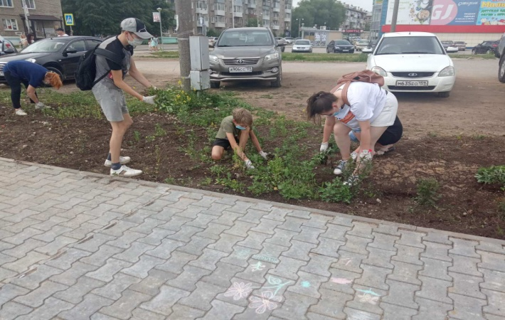
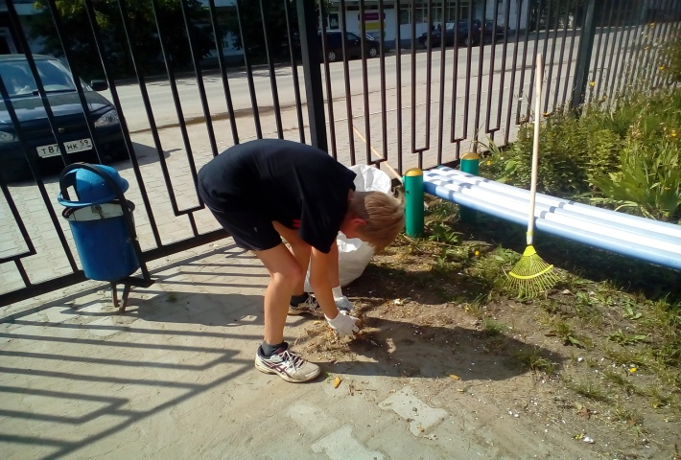
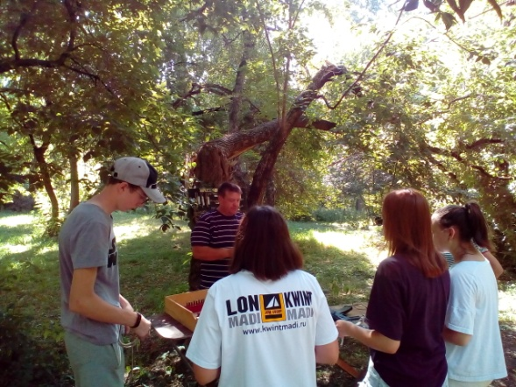
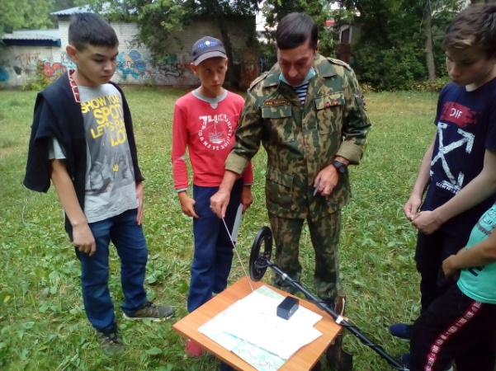
Организация занятости
подростков и молодежи
Организованна работа кружков разной направленности - 40 кружков и секций
Количество посещающих кружки – 600 чел
Организация временных рабочих мест для несовершеннолетней молодежи осуществляется через работу трудовых отрядов.
Деятельность трудовых отрядов осуществлялась в трех клуба КМЖ «Дружба», КМЖ «Факел», КМЖ «Ассоль»
Всего трудовой занятостью охвачено – 19 чел.

Slide 8
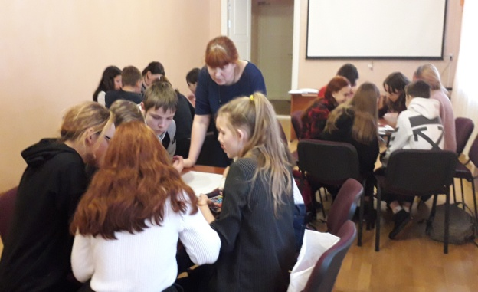
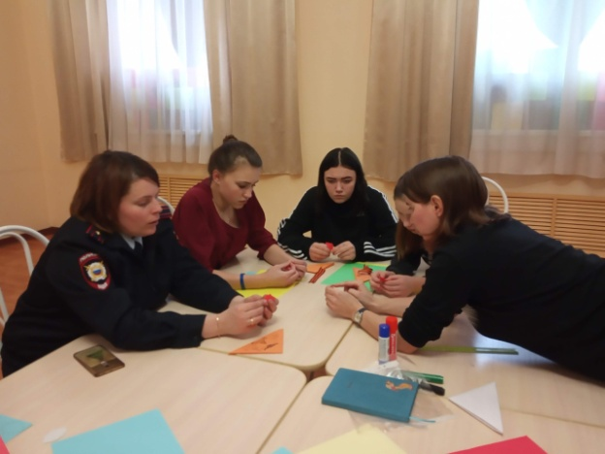
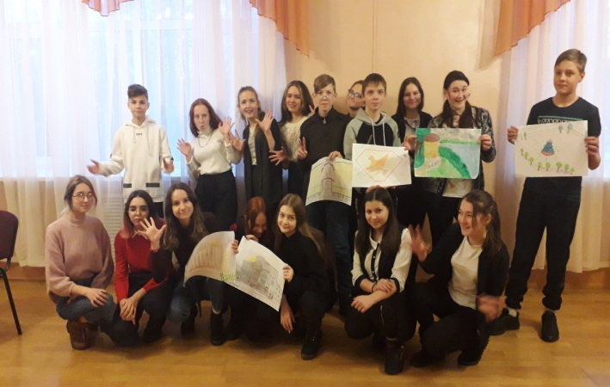
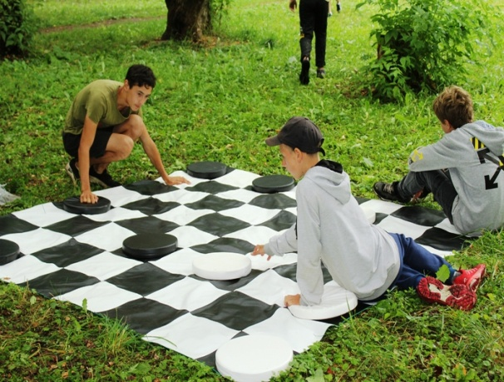
Вовлечение подростков и молодых людей в творческую, интеллектуальную деятельность.
За 1 полугодие проведено 75 мероприятий из них: 37 онлайн и 38 офлайн
Общий охват 1315 чел. (708 онлайн и 607 офлайн)
Значимые мероприятия:
- Интеллектуально - познавательная игра «Краснокамский АРТ»;
- Интерактивная - познавательной игра «АРТ – квартал»;
- Чемпионат по интеллектуальным играм среди работающей молодежи КГО
- Окружной семинар практикум по ТРИЗ.
.

Slide 9
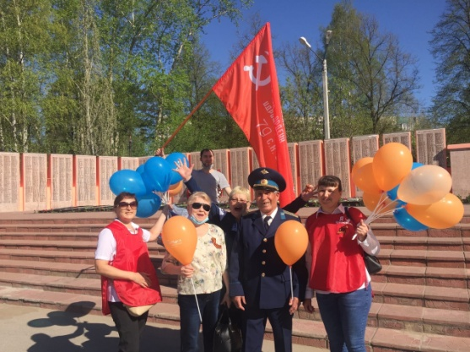
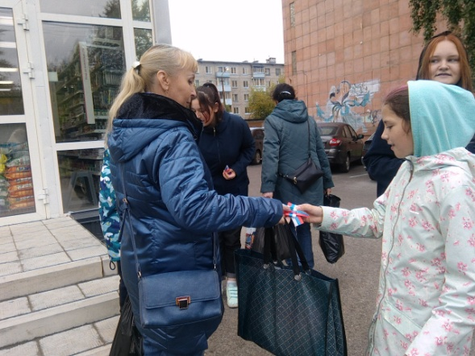
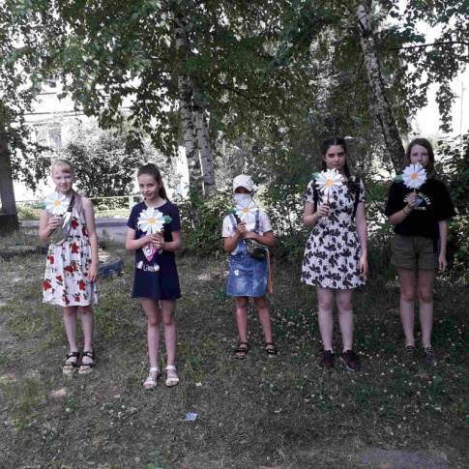
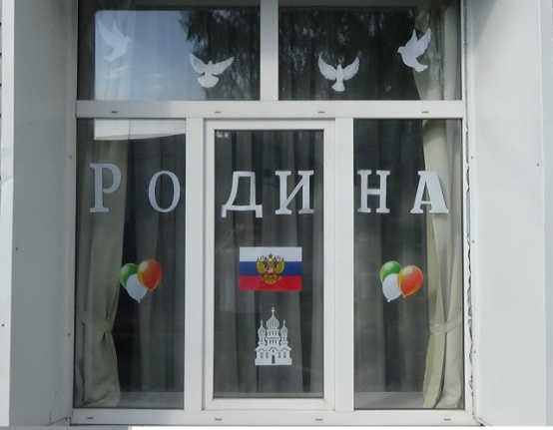
Проведение мотивационных акций
Традиционный календарь 1 полугодия проведения акций.
Март - Акция «Белая ромашка» день борьбы с туберкулезом
Апрель - Всемирный день здоровья
Май – Всемирный день борьбы с табакокурением
Июнь – Международный день борьбы с наркоманией

Slide 10
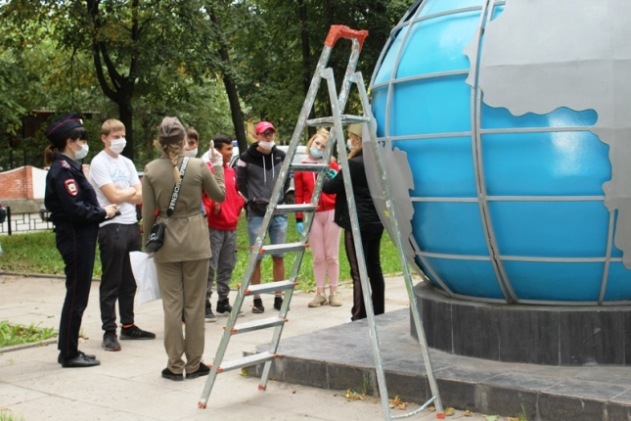
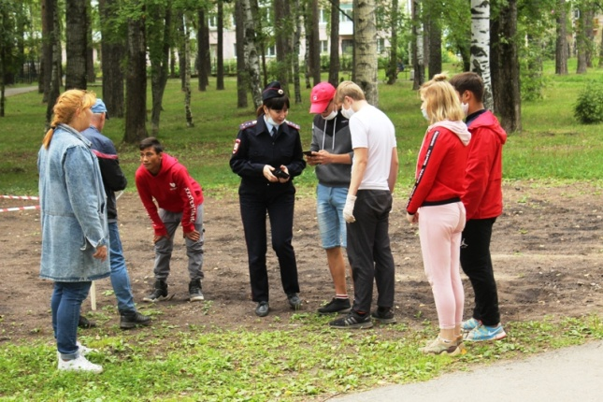
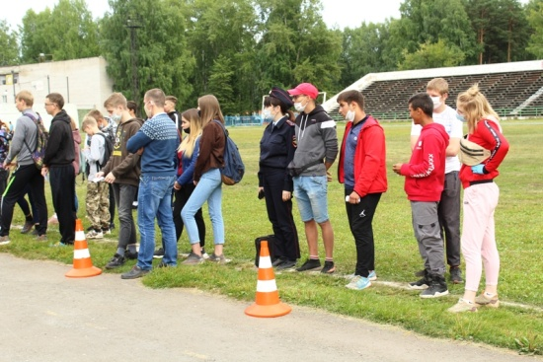
Перспективы развития и планирования работы по профилактике социально-негативных явлений в подростково - молодежной среде
на 2 полугодие 2020 г.
Реализуется проект «КУБ – Курс успеха и безопасности».
Проект реализуется при поддержке Отдела Министерства внутренних дел г. Краснокамска и получил положительную оценку его специалистов.
За период с 01.06.2020 г по 20.08.2020 проведено
- 6 мероприятий более 60 чел. (еженедельная практика проведения мероприятий).

Slide 11
СПАСИБО ЗА ВНИМАНИЕ!

